Slide 1
Латвийский период в истории Скадинского края
Н.А. Васильев, хранитель музея истории Скадинского края

Slide 2
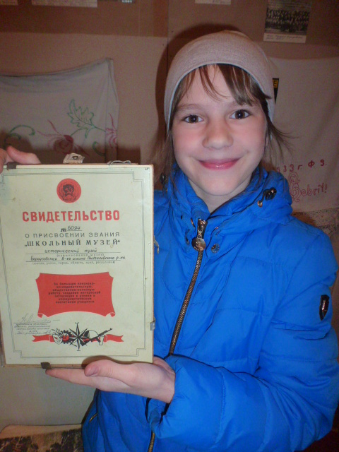
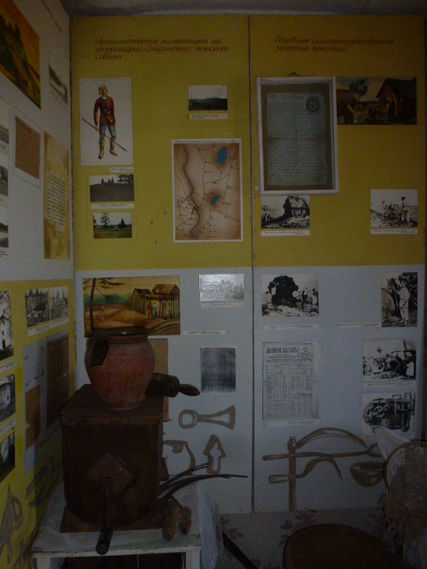

Slide 3
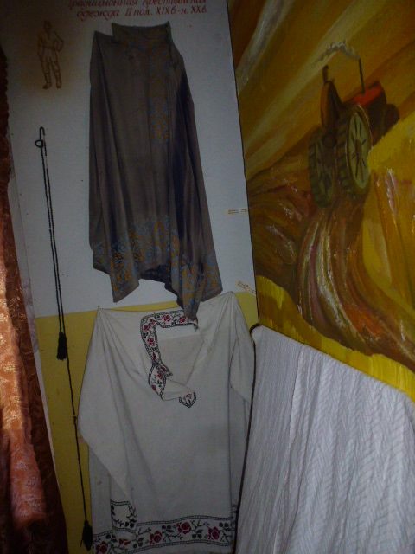
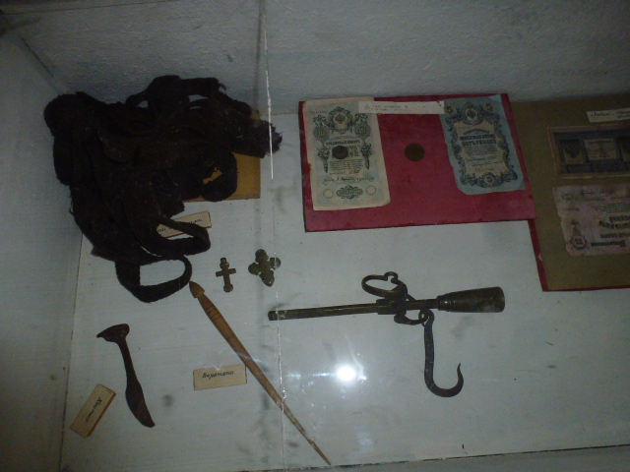
Одежда и витрина с предметами того времени

Slide 4
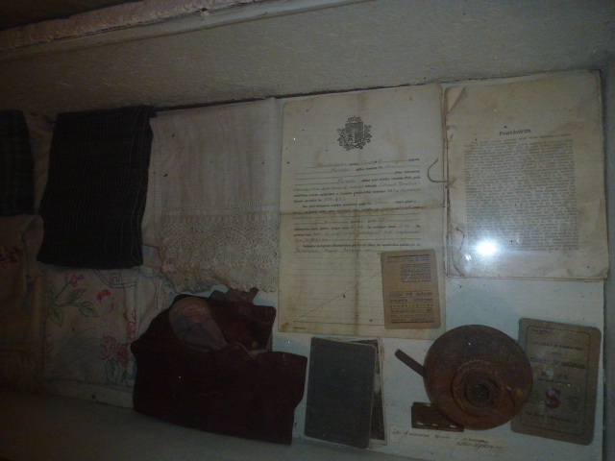
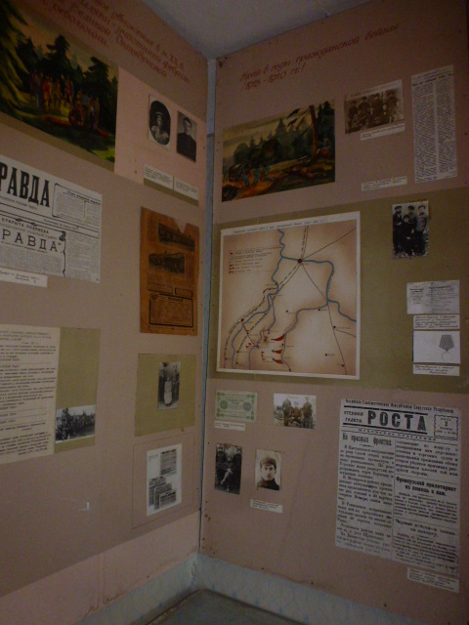
Экспозиции посвящённые Латвийскому периоду

Slide 5
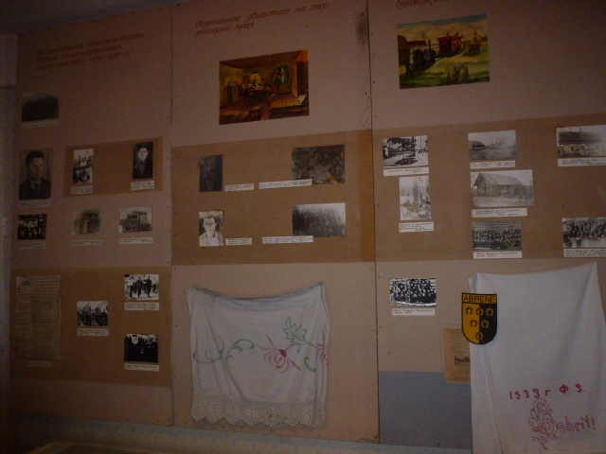
Приглашаем в гости

